Slide 1
PROGRAMA DE REGALOS DE FIN DE AÑO
Cómo elegir el regalo
de tus hijos
Una guía de seis pasos. Te toma menos de cinco minutos desde el celular.
Empresa de Acueducto y Alcantarillado de Bogotá · Regalos en alianza con Kidotoy
Notes:
Portada del instructivo que se reparte a los colaboradores. Puede ir impreso o por correo interno.

Slide 2
Antes de empezar
Ten a la mano estas dos cosas
Tu número de cédula
Tu código SAP
Sin puntos ni comas. Solo los números.
Te lo envió Talento Humano en el correo del programa. Empieza por SAP-.
Notes:
Con eso basta. No hay que crear ninguna contraseña ni registrarse. Si no encuentras el código, escríbele a Talento Humano.

Slide 3
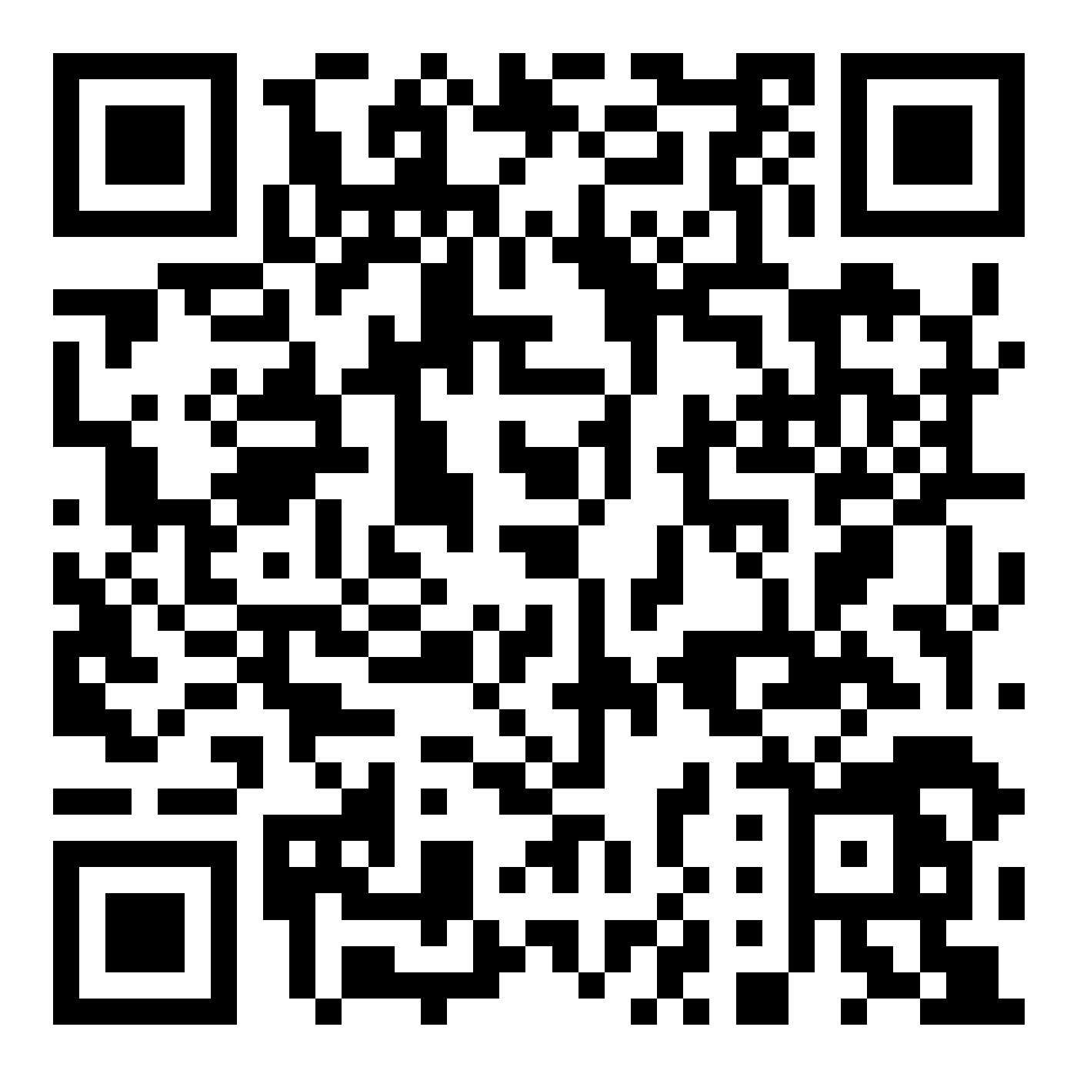
Paso 1 · Entra al portal
Apunta la cámara de tu celular al código de la derecha. Si prefieres, escribe la dirección en tu navegador.
acueducto-kidotoy.vaisy.app
Apunta la cámara del celular
Notes:
El QR abre directamente el portal. También pueden escribir la dirección a mano.

Slide 4
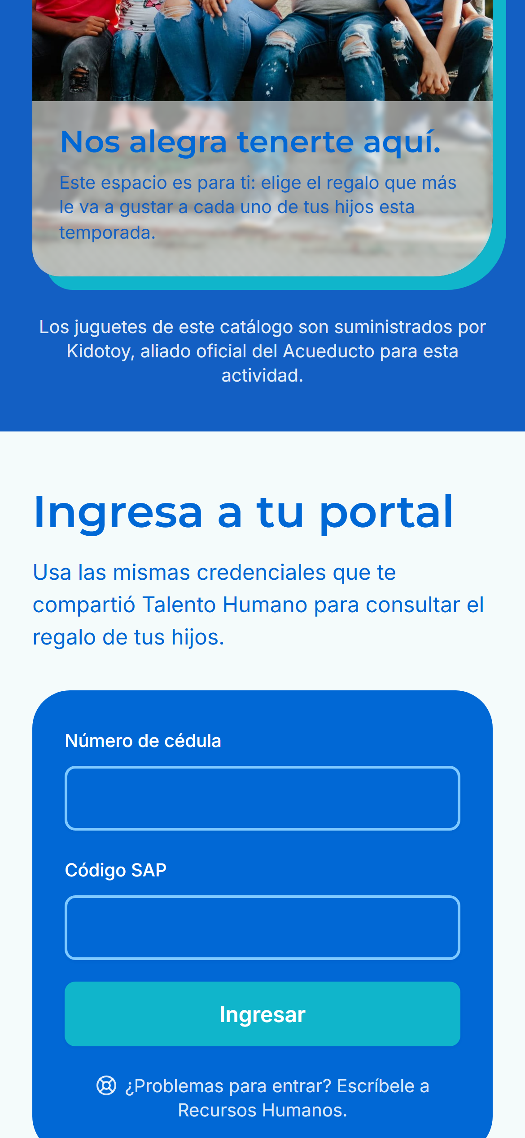
PASO 2
Ingresa tus datos
Escribe tu cédula en el primer campo y el código SAP en el segundo. Después toca Ingresar.
1
2
3
Notes:
Los dos datos van tal como te los dieron. Si te sale un mensaje de que no coinciden, revisa que la cédula vaya sin puntos.

Slide 5
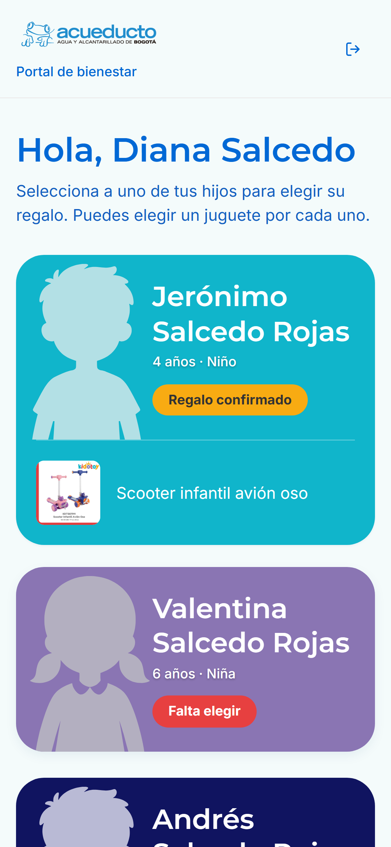
PASO 3
Ahí están tus hijos
Aparece una tarjeta por cada hijo. Cada una lleva una etiqueta que dice cómo va:
1. La etiqueta dice «Regalo confirmado»: ya está listo, y abajo ves cuál quedó.
2. La etiqueta dice «Falta elegir»: todavía no le has escogido regalo.
Toca la tarjeta del hijo al que le vas a elegir.
1
2
Notes:
Aquí es donde la gente se queda tranquila: se ve de un vistazo qué falta y qué no. La tarjeta 1 ya tiene regalo; la 2 está pendiente.

Slide 6
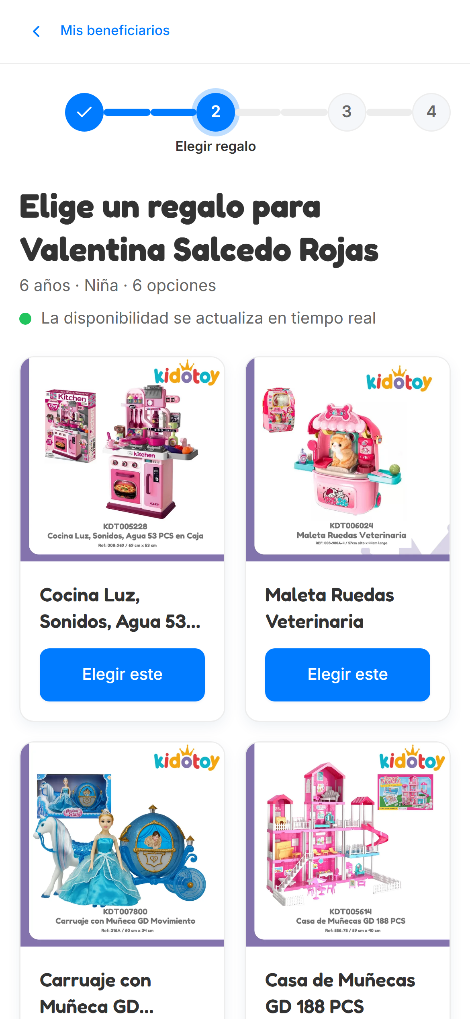
PASO 4
Elige el regalo
Vas a ver seis opciones, elegidas para la edad de ese hijo. Toca «Elegir este» en el que quieras.
Si un juguete dice «Agotado», ya no quedan unidades y no se puede seleccionar. Escoge otro de la lista.
1
Notes:
Las opciones cambian según la edad del niño, por eso cada hijo ve cosas distintas. Los agotados quedan bloqueados: no es un error.

Slide 7
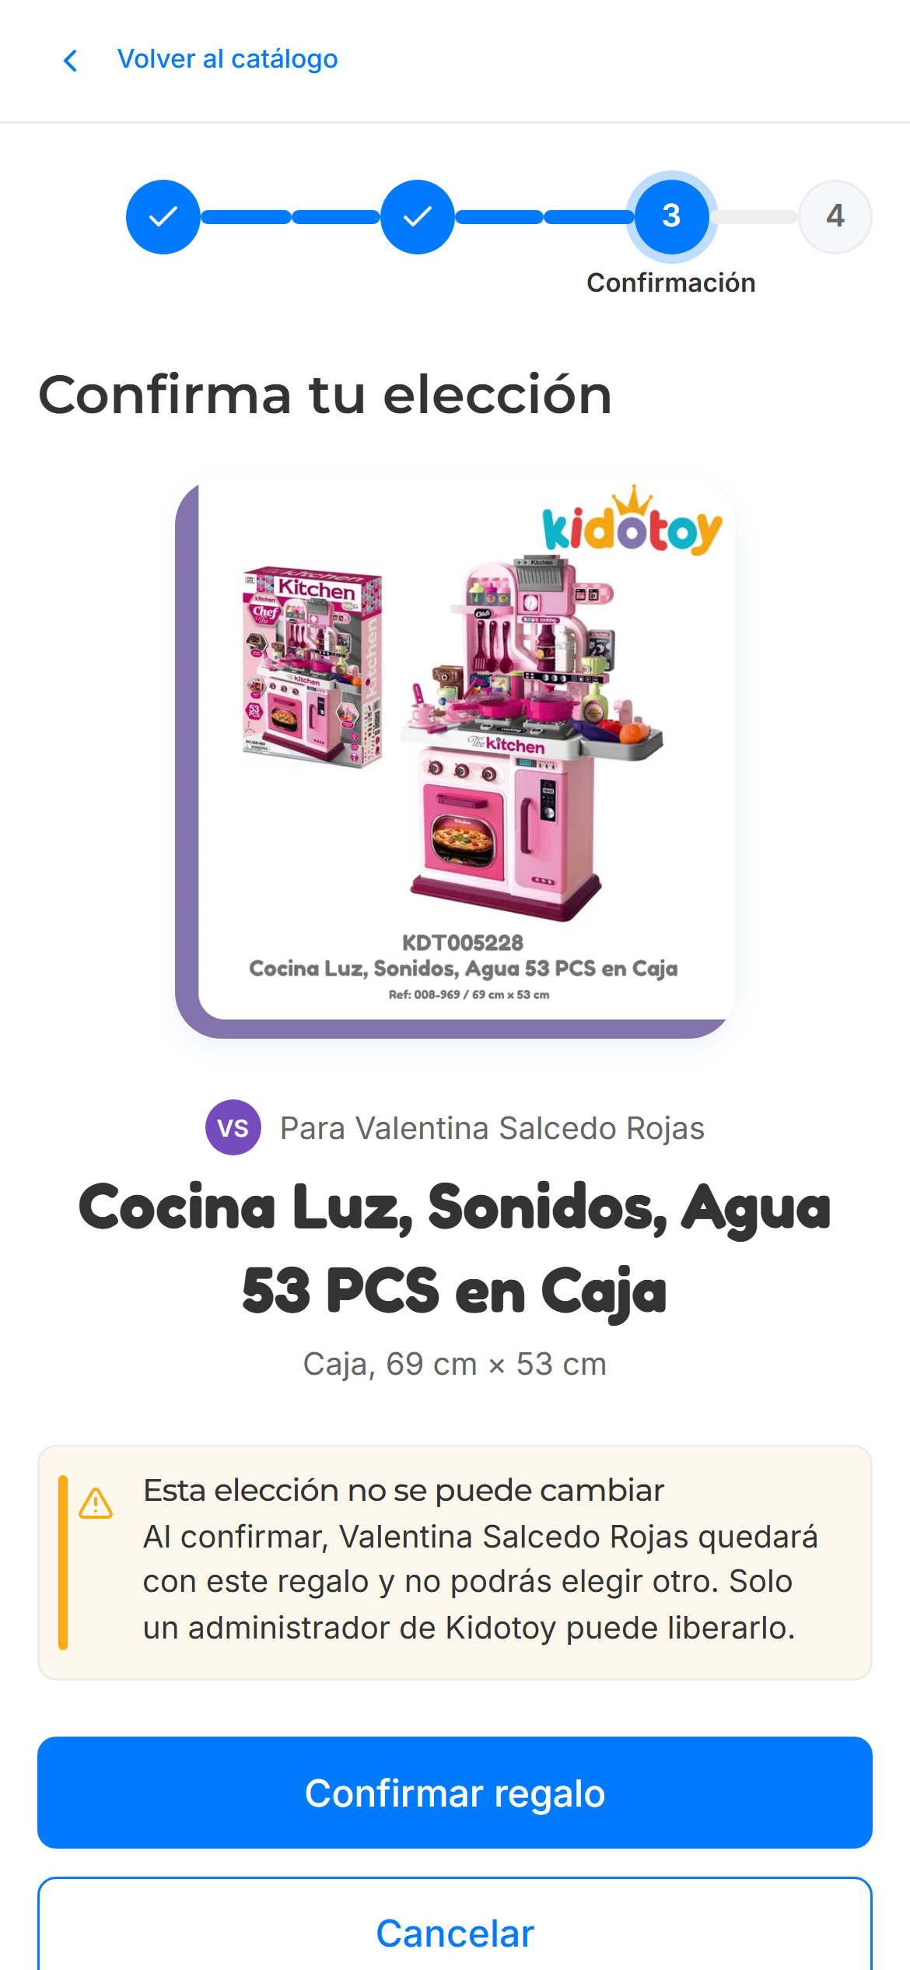
PASO 5
Revisa y confirma
Revisa que sea el juguete que quieres y toca «Confirmar regalo».
IMPORTANTE: después de confirmar NO puedes cambiar el regalo por tu cuenta. Revisa bien antes de tocar el botón.
1
Notes:
Este es el paso donde hay que detenerse. La confirmación es definitiva para el colaborador. Si alguien se equivoca, tiene que pedirle el cambio a Talento Humano y no siempre va a ser posible.

Slide 8
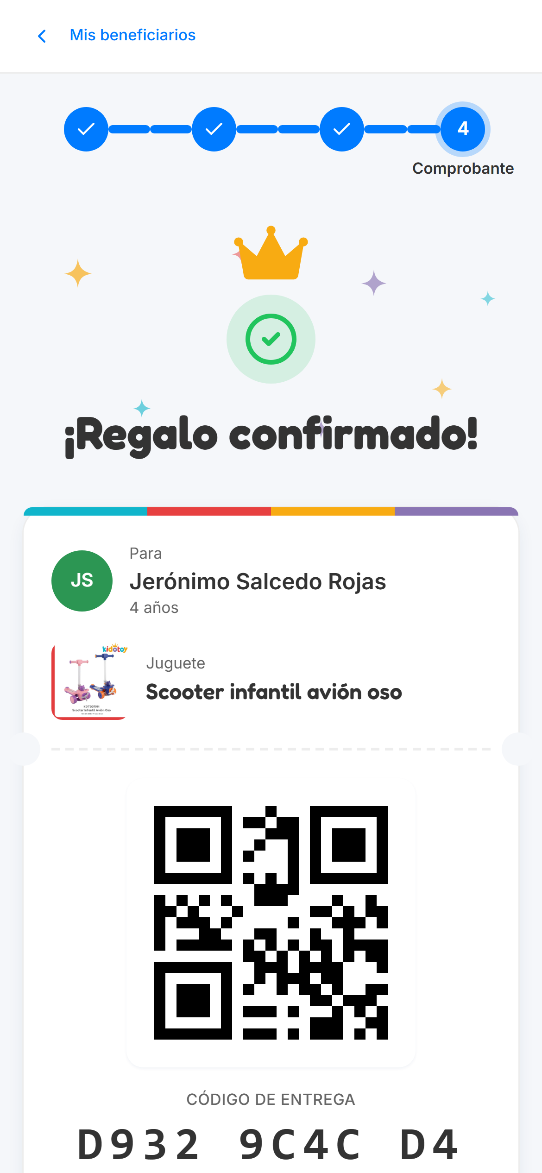
PASO 6
Guarda tu código
Listo. Aparece tu código de entrega y un código QR.
Guárdalo: tómale una foto, tócalo en «Copiar código» o descárgalo. Lo vas a necesitar el día de la entrega.
También te llega por correo cuando termines con todos tus hijos.
Notes:
Insistir en que guarden el código. Aunque se puede volver a consultar entrando otra vez al portal, en la carpa es más rápido si ya lo tienen a la mano.

Slide 9
Repite con cada hijo
Un regalo por cada uno
Vuelve a «Mis beneficiarios»
Elige el siguiente hijo
Toca «Mis beneficiarios» arriba a la izquierda.
Repite los pasos 4, 5 y 6 con cada uno.
Cada hijo ve juguetes distintos
Terminaste cuando ninguno diga «Falta elegir»
Las opciones dependen de su edad. Es normal que no se parezcan.
Ahí te llega el correo con todos los códigos.
Notes:
Es el mismo procedimiento por cada hijo. Cuando ya ninguno diga 'falta elegir', quedó completo.

Slide 10
El día de la entrega
Viernes 12 de diciembre · Parque Jaime Duque
Lleva tu código
Busca tu carpa
En el celular o impreso. Uno por cada hijo.
En el punto de información te indican a cuál ir según el juguete.
Presenta el QR
El horario
El operario lo escanea, verifica y te entrega el regalo.
Talento Humano lo confirma antes del evento.
Notes:
Fecha y lugar confirmados. La hora la comunica Talento Humano más cerca del evento.

Slide 11
Preguntas frecuentes
No me deja entrar
Me equivoqué de juguete
Revisa la cédula sin puntos y el código tal cual te lo enviaron. Tras varios intentos fallidos el acceso se bloquea un rato por seguridad: espera 15 minutos.
No se puede cambiar por tu cuenta. Escríbele a Talento Humano lo antes posible.
Se agotó el que quería
No aparece mi hijo
Las unidades son limitadas y se asignan en orden de confirmación. Elige otro de los disponibles.
La información la carga la empresa. Repórtalo a Talento Humano para que lo revisen.
Perdí mi código
¿Puedo elegir desde el computador?
Vuelve a entrar al portal con tu cédula y tu código SAP: el comprobante sigue ahí.
Sí. Funciona igual en computador, tableta o celular.
Notes:
Estas son las cinco que más van a llegar. La del bloqueo por intentos es importante: no está dañado, es una protección y se libera solo a los 15 minutos.

